Slide 1

คณิตศาสตร์ ชั้นมัธยมศึกษาปีที่ 3
อสมการเชิงเส้นตัวแปรเดียว
1.แนะนำอสมการเชิงเส้นตัวแปรเดียว
2.การแก้อสมการเชิงเส้นตัวแปรเดียว
3.การเขียนกราฟแสดงคำตอบของอสมการเชิงเส้นตัวแปรเดียว
4.การแก้โจทย์ปัญหาเกี่ยวกับอสมการเชิงเส้นตัวแปรเดียว
แนะนำอสมการเชิงเส้นตัวแปรเดียว
นายวิรัตน์ พสุนนท์
ครูชำนาญการ
โรงเรียนวัดยายร่ม (วัฒนราษฎร์รังสรรค์)
เขตจอมทอง กรุงเทพมหานคร

Slide 2

คณิตศาสตร์ ชั้นมัธยมศึกษาปีที่ 3
อสมการเชิงเส้นตัวแปรเดียว
จุดประสงค์การเรียน
นักเรียนสามารถเขียนประโยคสัญลักษณ์ของ
อสมการเชิงเส้นตัวแปรเดียวแทนประโยคภาษาได้
โรงเรียนวัดยายร่ม (วัฒนราษฎร์รังสรรค์) เขตจอมทอง กรุงเทพมหานคร

Slide 3

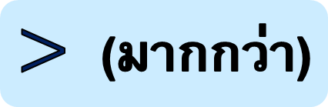

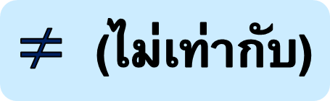


อสมการเชิงเส้นตัวแปรเดียว คณิตศาสตร์ ชั้นมัธยมศึกษาปีที่ 3
อสมการ คือ ประโยคที่แสดงถึงความสัมพันธ์ของจำนวน
โดยมีสัญลักษณ์ ดังนี้
$<$(น้อยกว่า)
$≤$(น้อยกว่าหรือเท่ากับ)
$>$(มากกว่า)
$≥$(มากกว่าหรือเท่ากับ)
$≠$(ไม่เท่ากับ)
โรงเรียนวัดยายร่ม (วัฒนราษฎร์รังสรรค์) เขตจอมทอง กรุงเทพมหานคร

Slide 4
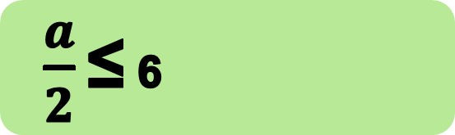
อสมการเชิงเส้นตัวแปรเดียว คณิตศาสตร์ ชั้นมัธยมศึกษาปีที่ 3
อสมการเชิงเส้นตัวแปรเดียว
อสมการที่มีตัวแปรเพียงตัวเดียว
เช่น
3x < 7
2x + 3 > 8
$\frac{a}{2}$ ≤ 6
2.5x - 3 ≠ 2
โรงเรียนวัดยายร่ม (วัฒนราษฎร์รังสรรค์) เขตจอมทอง กรุงเทพมหานคร
โรงเรียนวัดยายร่ม (วัฒนราษฎร์รังสรรค์) เขตจอมทอง กรุงเทพมหานคร

Slide 5

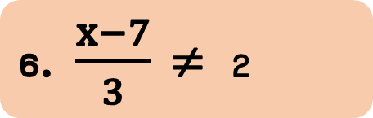
อสมการเชิงเส้นตัวแปรเดียว คณิตศาสตร์ ชั้นมัธยมศึกษาปีที่ 3
ตัวอย่าง
จงพิจารณาว่าข้อใดเป็นอสมการเชิงเส้นตัวแปรเดียว
1. 5x + 1 = 6
ไม่เป็นอสมการเชิงเส้นตัวแปรเดียว
2. 2x + 5 ≥ 7
เป็นอสมการเชิงเส้นตัวแปรเดียว
3. x + 2 < 1
เป็นอสมการเชิงเส้นตัวแปรเดียว
4. x = 0
ไม่เป็นอสมการเชิงเส้นตัวแปรเดียว
5. 8 + x
ไม่เป็นอสมการเชิงเส้นตัวแปรเดียว
6. $\frac{x−7}{3}$ ≠ 2
เป็นอสมการเชิงเส้นตัวแปรเดียว
โรงเรียนวัดยายร่ม (วัฒนราษฎร์รังสรรค์) เขตจอมทอง กรุงเทพมหานคร

Slide 6
อสมการเชิงเส้นตัวแปรเดียว คณิตศาสตร์ ชั้นมัธยมศึกษาปีที่ 3
การเขียนประโยคสัญลักษณ์ของอสมการเชิงเส้นตัวแปรเดียว
เขียนเป็นประโยคสัญลักษณ์จากประโยคภาษาของอสมการเชิงเส้นตัวแปรเดียว
1.จำนวนจำนวนหนึ่งมีค่ามากกว่าเก้า
x
>
9
โรงเรียนวัดยายร่ม (วัฒนราษฎร์รังสรรค์) เขตจอมทอง กรุงเทพมหานคร

Slide 7
อสมการเชิงเส้นตัวแปรเดียว คณิตศาสตร์ ชั้นมัธยมศึกษาปีที่ 3
การเขียนประโยคสัญลักษณ์ของอสมการเชิงเส้นตัวแปรเดียว
ประโยคภาษาของอสมการเชิงเส้นตัวแปรเดียว สามารถเขียนเป็นประโยคสัญลักษณ์ได้
2.จำนวนจำนวนหนึ่งมีค่ามากกว่าหรือเท่ากับห้า
x
≥
5
โรงเรียนวัดยายร่ม (วัฒนราษฎร์รังสรรค์) เขตจอมทอง กรุงเทพมหานคร

Slide 8
อสมการเชิงเส้นตัวแปรเดียว คณิตศาสตร์ ชั้นมัธยมศึกษาปีที่ 3
การเขียนประโยคสัญลักษณ์ของอสมการเชิงเส้นตัวแปรเดียว
ประโยคภาษาของอสมการเชิงเส้นตัวแปรเดียว สามารถเขียนเป็นประโยคสัญลักษณ์ได้
3.สองเท่าของจำนวนจำนวนหนึ่งบวกด้วยห้าน้อยกว่าสิบ
2x+5
<
10
โรงเรียนวัดยายร่ม (วัฒนราษฎร์รังสรรค์) เขตจอมทอง กรุงเทพมหานคร

Slide 9
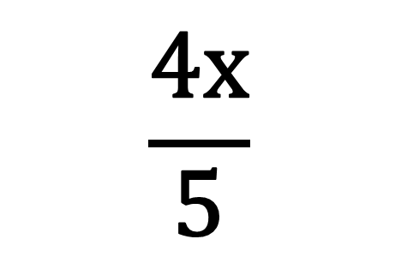
อสมการเชิงเส้นตัวแปรเดียว คณิตศาสตร์ ชั้นมัธยมศึกษาปีที่ 3
การเขียนประโยคสัญลักษณ์ของอสมการเชิงเส้นตัวแปรเดียว
ประโยคภาษาของอสมการเชิงเส้นตัวแปรเดียว สามารถเขียนเป็นประโยคสัญลักษณ์ได้
4.สี่เท่าของจำนวนจำนวนหนึ่งหารด้วยห้ามีค่าไม่น้อยกว่าหนึ่ง
$$\frac{4x}{5}$$
≥
1
โรงเรียนวัดยายร่ม (วัฒนราษฎร์รังสรรค์) เขตจอมทอง กรุงเทพมหานคร

Slide 10
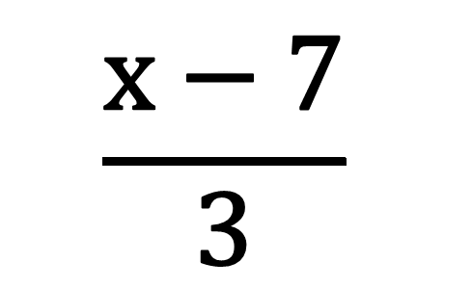
อสมการเชิงเส้นตัวแปรเดียว คณิตศาสตร์ ชั้นมัธยมศึกษาปีที่ 3
การเขียนประโยคสัญลักษณ์ของอสมการเชิงเส้นตัวแปรเดียว
ประโยคภาษาของอสมการเชิงเส้นตัวแปรเดียว สามารถเขียนเป็นประโยคสัญลักษณ์ได้
5.ผลต่างของจำนวนจำนวนหนึ่งกับเจ็ดเมื่อหารด้วยสามมีค่าไม่เท่ากับสอง
$$\frac{x−7}{3}$$
≠
2
โรงเรียนวัดยายร่ม (วัฒนราษฎร์รังสรรค์) เขตจอมทอง กรุงเทพมหานคร

Slide 11
อสมการเชิงเส้นตัวแปรเดียว คณิตศาสตร์ ชั้นมัธยมศึกษาปีที่ 3
แบบฝึกหัด
ให้นักเรียนเขียนประโยคสัญลักษณ์ของอสมการเชิงเส้นตัวแปรเดียว
โดยให้ x แทนตัวแปร
ห้าเท่าของจำนวนจำนวนหนึ่งน้อยกว่าสิบ
จำนวนจำนวนหนึ่งลบด้วยห้ามีค่าน้อยกว่าหนึ่ง
ผลบวกของสองเท่าของจำนวนจำนวนหนึ่งกับสามน้อยกว่าเก้า
ผลบวกของสามเท่าของจำนวนจำนวนหนึ่งกับสี่มากกว่าเจ็ด
จำนวนจำนวนหนึ่งไม่เกินสิบสอง
ผลต่างของจำนวนจำนวนหนึ่งกับสองไม่น้อยกว่าหก
เศษหนึ่งส่วนสองของจำนวนจำนวนหนึ่งไม่เท่ากับสาม
โรงเรียนวัดยายร่ม (วัฒนราษฎร์รังสรรค์) เขตจอมทอง กรุงเทพมหานคร

Slide 12
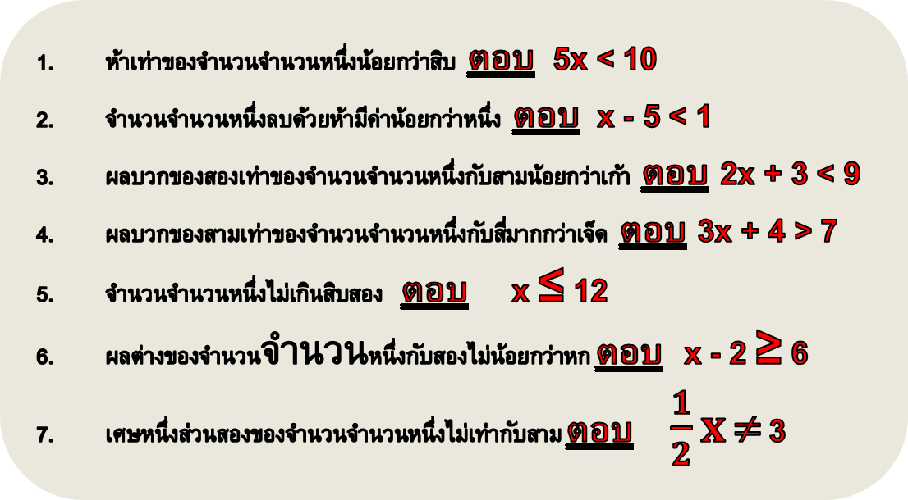
อสมการเชิงเส้นตัวแปรเดียว คณิตศาสตร์ ชั้นมัธยมศึกษาปีที่ 3
เฉลยแบบฝึกหัด
ให้นักเรียนเขียนประโยคสัญลักษณ์ของอสมการเชิงเส้นตัวแปรเดียว
โดยให้จำนวนจำนวนหนึ่งคือ x
ห้าเท่าของจำนวนจำนวนหนึ่งน้อยกว่าสิบ ตอบ 5x < 10
จำนวนจำนวนหนึ่งลบด้วยห้ามีค่าน้อยกว่าหนึ่ง ตอบ x - 5 < 1
ผลบวกของสองเท่าของจำนวนจำนวนหนึ่งกับสามน้อยกว่าเก้า ตอบ 2x + 3 < 9
ผลบวกของสามเท่าของจำนวนจำนวนหนึ่งกับสี่มากกว่าเจ็ด ตอบ 3x + 4 > 7
จำนวนจำนวนหนึ่งไม่เกินสิบสอง ตอบ x ≤ 12
ผลต่างของจำนวนจำนวนหนึ่งกับสองไม่น้อยกว่าหก ตอบ x - 2 ≥ 6
เศษหนึ่งส่วนสองของจำนวนจำนวนหนึ่งไม่เท่ากับสาม ตอบ $\frac{1}{2}x$ ≠ 3
โรงเรียนวัดยายร่ม (วัฒนราษฎร์รังสรรค์) เขตจอมทอง กรุงเทพมหานคร

Slide 13
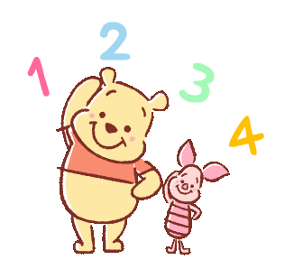
อสมการเชิงเส้นตัวแปรเดียว คณิตศาสตร์ ชั้นมัธยมศึกษาปีที่ 3
นักเรียนทำใบงานที่ 1
โรงเรียนวัดยายร่ม (วัฒนราษฎร์รังสรรค์) เขตจอมทอง กรุงเทพมหานคร

Slide 14
อสมการเชิงเส้นตัวแปรเดียว คณิตศาสตร์ ชั้นมัธยมศึกษาปีที่ 3
แล้วพบกันใหม่ในเรื่องต่อไปนะครับ
โรงเรียนวัดยายร่ม (วัฒนราษฎร์รังสรรค์) เขตจอมทอง กรุงเทพมหานคร

